Slide 1
"ИЗСЛЕДВАНЕ НА СИСТЕМИ ЗА ИНФОРМАЦИОННО ОСИГУРЯВАНЕ НА КОРАБОПЛАВАНЕТО ПО ВЪТРЕШНИТЕ ВОДНИ ПЪТИЩА"
ПРЕСИЯНА БОРИМЕЧКОВА,
д-р инж. ТОНЧО БАЛБУЗАНОВ

Slide 2
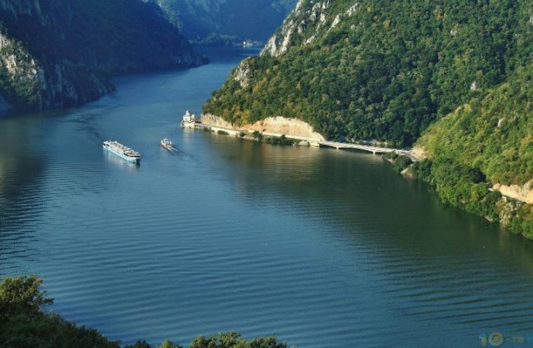
Река Дунав е най-дългата корабоплавателна река в Европа. Тя е международна река преминаваща през територията на десет европейски държави, като за някои от тях, включително и България, се явява и естествена граница със съседните страни.

Slide 3
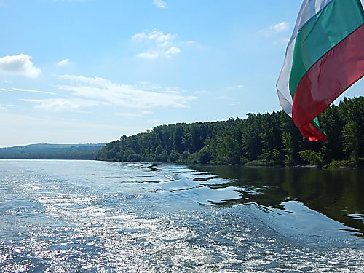
Речната информационна система има за цел:
Подобряване на безопасността във вътрешните пристанища и реките;
Подобряване на ефективността на вътрешната навигация;
Предоставяне на информация за фарватера;
Опазване на околната среда – осигуряване на информация за движението на трафика и транспортна информация с цел ефективно намаляване на бедствията;

Slide 4
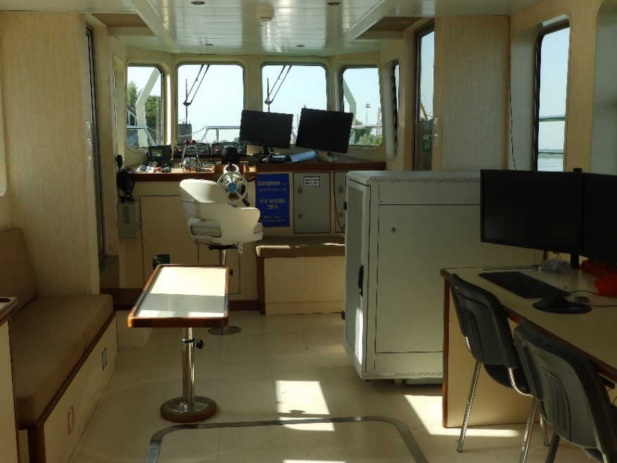
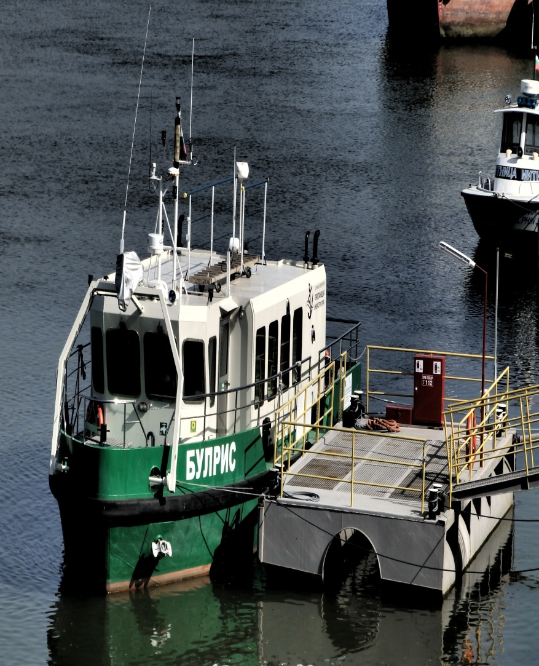
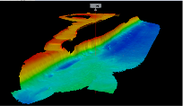
Системното обследване на речното дъно е от значение както за безопасността на корабоплаването, така и за дейности по поддръжка на пристанищната инфраструктура и акватория.
Грид модел на пристанище Русе - Запад в 3D изглед

Slide 5
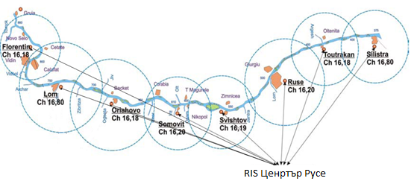
.
Технология и обхват на УКВ радио покритие.

Slide 6
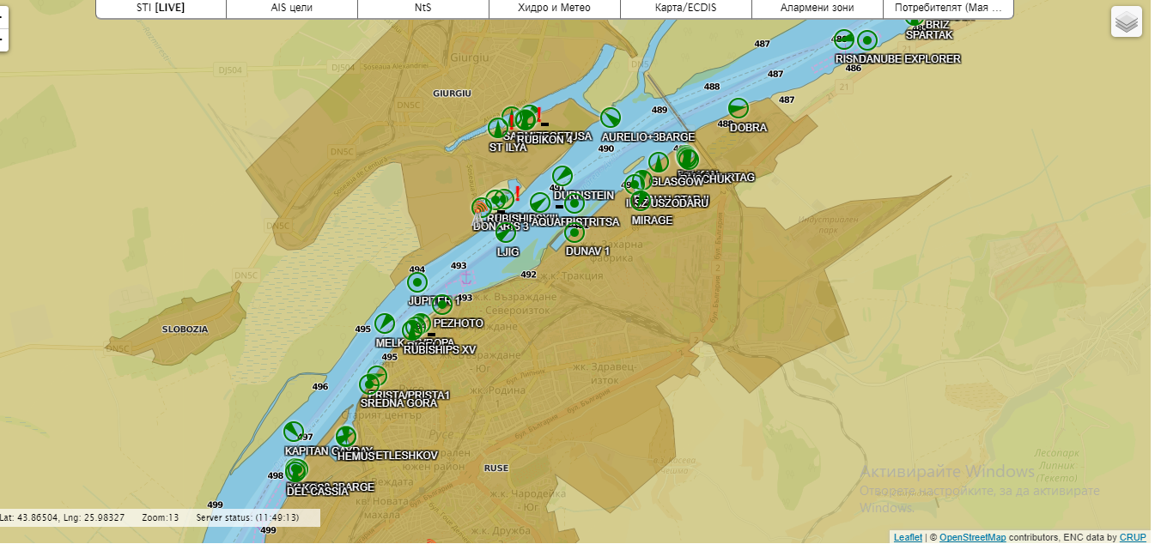
Чрез системата за визуализация и наблюдение на корабния трафик се получава информация за състоянието на фарватера, местоположението на желания кораб в реално време, също така от навигационна гледна точка виждат разположението на всички речни и брегови знаци.

Slide 7
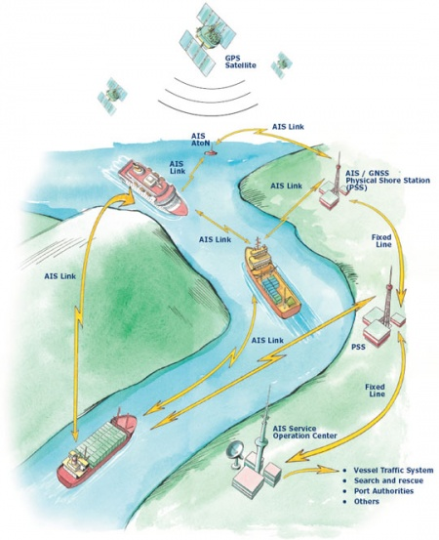
Автоматичната идентификационна система работи в две направления: “кораб-кораб” и “кораб-бряг”.

Slide 8
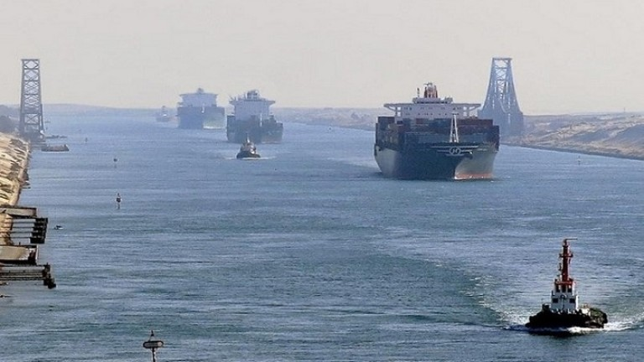
Заключение
Предоставянето на речни информационни услуги в реално време е важно условие за намаляване на рисковете при преминаване на плавателни съдове през критични участъци по река Дунав като по този начин се повишава нивото на безопасност за корабоплаването.

Slide 9
Благодаря Ви за вниманието!

